Slide 1
Разработка веб-сервиса для просмотра и сравнения рейтингов и отзывов автосервисов по городам России
Государственное образовательное учреждение Высшего профессионального образования ФГБОУ ВО «Волгоградский государственный технический университет»
Факультет электроники и вычислительной техники
Факультет: Факультет Электроники и Вычислительной техники
Кафедра: Программное обеспечение автоматизированных систем
Руководитель работы: Гилка В.В.
Исполнитель работы: студент группы ПрИн-466 Гайлевич Я.В.

Slide 2
Актуальность работы
Разработка веб-сервиса обусловлена:
растущим спросом на качественное автообслуживание
повышенной конкуренцией среди автосервисов
стремлением потребителей получить услуги по оптимальным ценам
отсутствием уверенности потребителей в достоверности информации об автосервисах
потребностью потребителей в понятном интерфейсе, адаптированном для различных устройств

Slide 3
Описание проблемы
Многие владельцы автосервисов могут создавать фейковые отзывы или платить третьим лицам за написание положительных отзывов о своих услугах.
В России нет полноценных платформ, на которых можно сравнивать рейтинги и информацию различных автосервисов.

Slide 4
Цель работы и задачи исследования
Цель работы: обеспечение пользователей всей необходимой и актуальной информацией для принятия обоснованных решений при выборе автосервиса в различных городах России.
Задачи:
произвести анализ предметной области;
произвести обзор существующих аналогов и выявить их основные преимущества и недостатки;
определить требования к разрабатываемому веб-сервису;
исходя из требований произвести проектирование базы данных;
протестировать разработанный веб-сервис и доказать его работоспособности и эффективность.

Slide 5
Объект и предмет исследования
Объектом исследования в работе является процесс предоставления и получения информации о качестве услуг автосервисов в различных городах России.
Предметом исследования является разработка веб-сервиса, который обеспечивает сбор, систематизацию, визуализацию и доступ к данным о рейтингах и отзывах автосервисов.

Slide 6
Практическая значимость
Веб-сервис предоставит пользователям удобный и надежный инструмент для получения объективной информации о качестве и надежности автосервисов. Это позволит потребителям принимать более обоснованные решения при выборе сервиса, основываясь на реальных отзывах и оценках других клиентов.

Slide 7
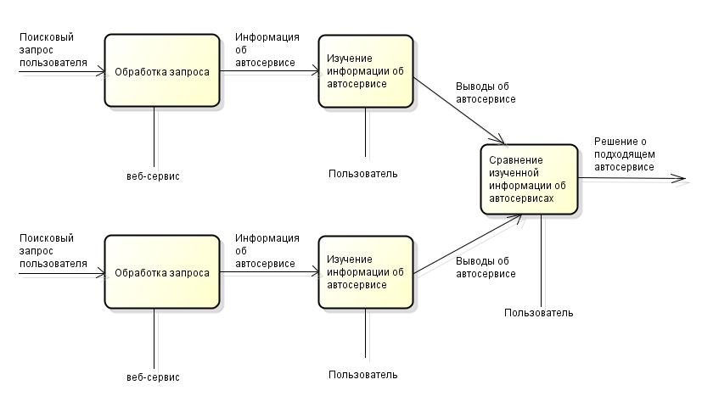
Как ранее решалась проблема

Slide 8
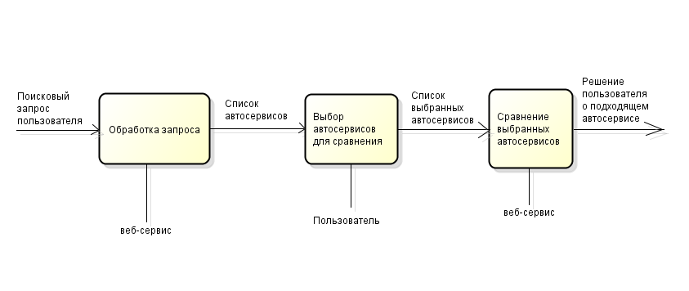
Предлагаемое решение

Slide 9
Обзор аналогов
Критерии сравнения:
1. Удобство использования
2. Доступность и актуальность данных
3. Возможности фильтрации и сортировки
4. Возможность оставлять отзывы и ставить рейтинги
5. Качество отзывов и рейтингов:
6. Геолокационные функции
7. Сравнение рейтингов

Slide 10
Обзор аналогов
Критерий | Яндекс.Карты | 2гис | uremont | Лучшие-автосервисы | autoreshenie | likengo
Удобство | + | + | - | - | - | +
Полнота данных | - | - | + | - | + | -
Фильтрация | +- | +- | + | +- | +- | -
Отзывы и рейтинги | + | + | + | + | - | +
Надежность отзывов | - | - | - | - | - | -
Геолокация | + | + | + | + | + | +
Сравнение рейтингов | - | - | - | - | - | -

Slide 11
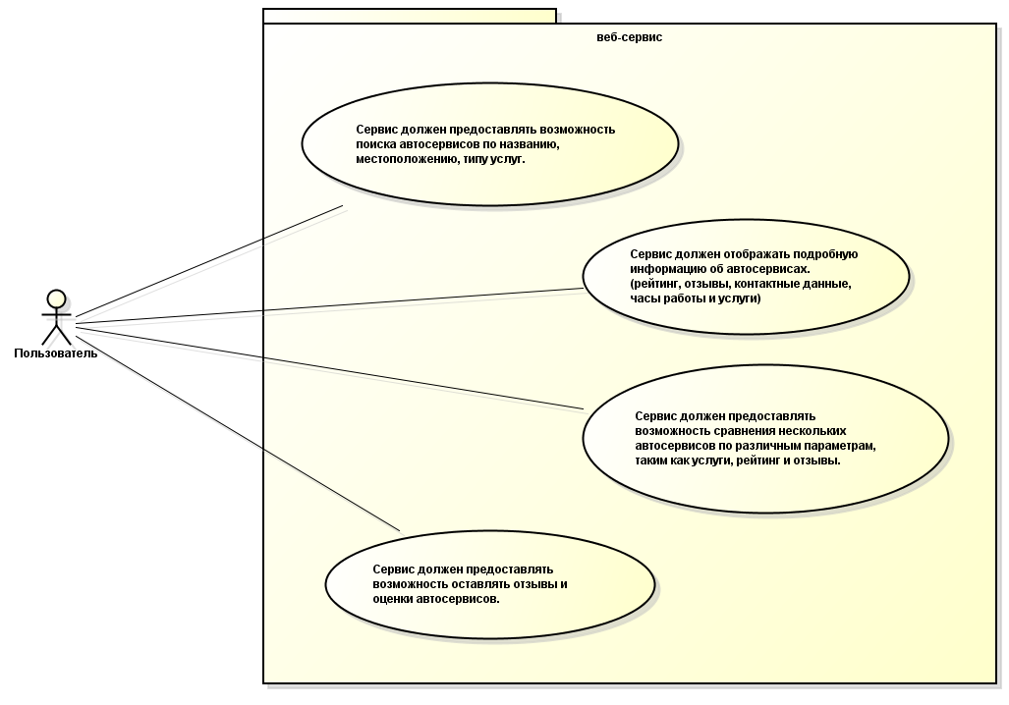
Функциональные требования нотации UML

Slide 12
Входные и выходные данные
Входные данные:
Поисковые запросы пользователя
Выходные данные:
Списки автосервисов, соответствующие запросам, с подробной информацией, рейтингом и отзывами.

Slide 13


Инструментальные средства

Slide 14
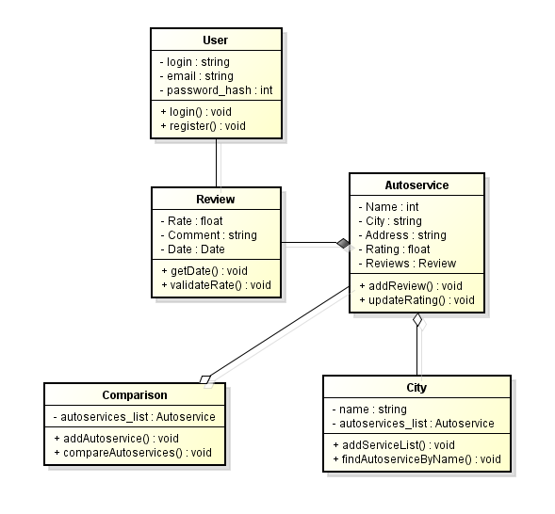
Структура классов нотации UML
Концептуальный уровень

Slide 15
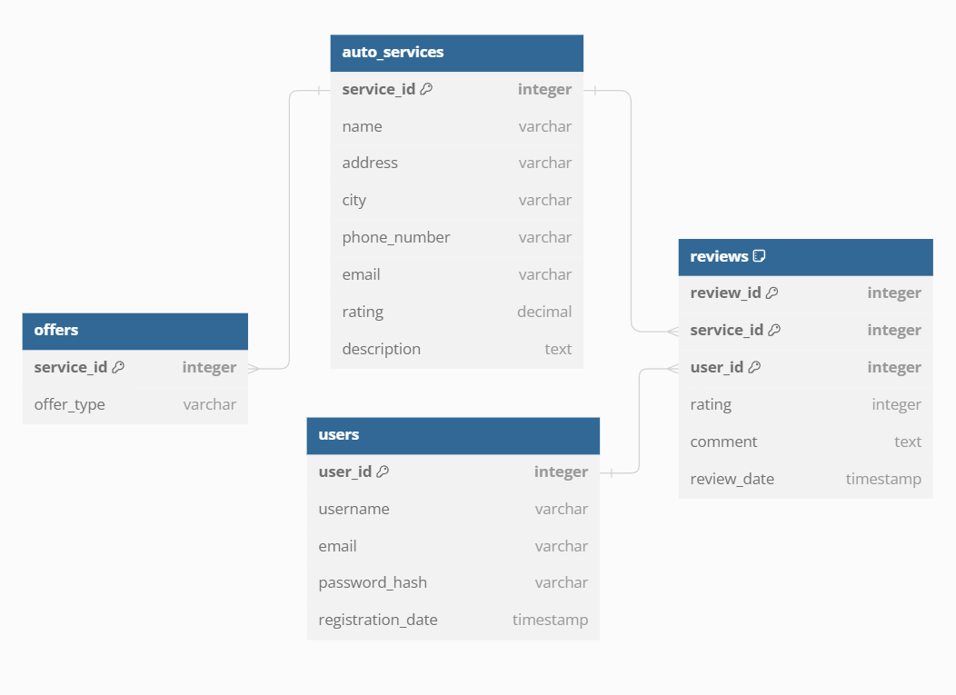
Структура базы данных нотации ER
Концептуальный уровень

Slide 16
Проценты готовности работ
ТЗ: ~готово
ПЗ: ~50%
Программа: ~60%

